Slide 1
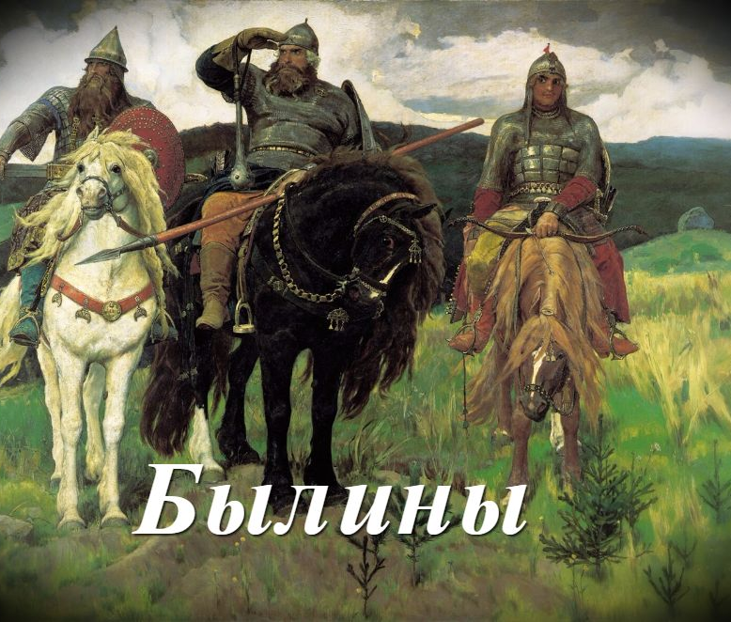
Презентацию выполнила ученица 7 «В» класса
Банникова Дарья

Slide 2
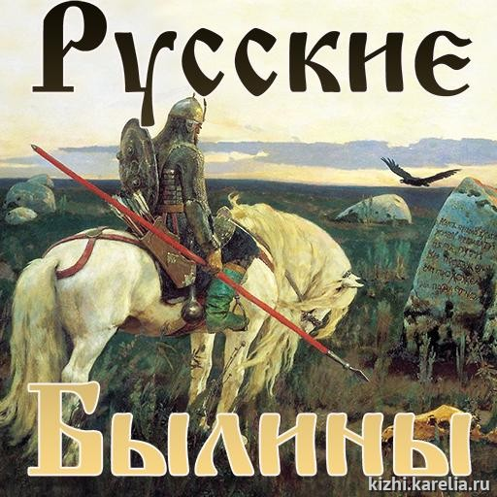
БЫЛИНЫ
Подлинную историю трудового народа нельзя знать, не зная устного народного творчества…
М.Горький
Былины(от слова «быль»)-произведения устной поэзии о русских богатырях и народных героях.
Уже тысячу лет назад никто на Руст не мог засвидетельствовать, с каких пор повелось петь былины и сказывать сказки. Они передавались от предков вместе с обычаями и обрядами, с теми навыками, без которых не срубишь избы, не добудешь мёда, не вырежешь ложки. Это были своего рода духовные заповеди, заветы, которые народ чтил.

Slide 3
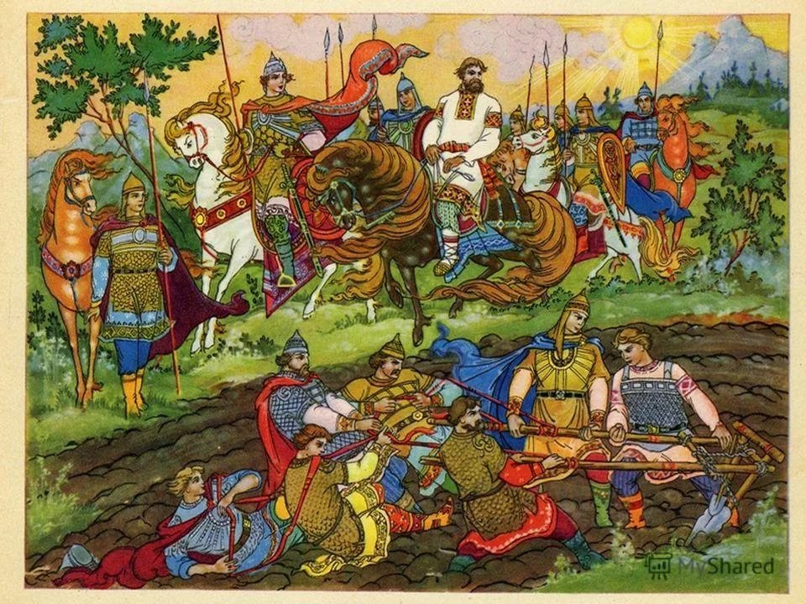
…Такова была сила поэтического сказания, сила сказочной выдумки. Где тайна этого всевластия? Она в самой тесной и прямой связи со всем укладом жизни русского человека . По этой же причине мир и быт русской крестьянской жизни составил основу былинного и сказочного творчества. Действие былин происходит в Киеве, в просторных каменных палатах- гридницах , на киевских улицах, у днепровских причалов, в соборной церкви, на широком княжеском дворе, на торговых площадях Новгорода , на мосту через Волхов, в разных концах новгородской земли, в других городах: Чернигове, Ростове, Муроме, Галиче.
Русь и тогда, в далёкою от нас эпоху, вела оживлённую торговлю с соседями. Поэтому в былинах упоминается знаменитый путь «Из воряг в греки»: из Воряжского (Балтийского) моря в Неву-реку по Ладожскому озеру, по Волхову и Днепру.
Певцы воспевали широту Русской земли, раскинувшейся под высоким небом, и глубину днепровских омутов:
Высота ли, высота поднебесная,
Глубота, глубота океан-моря,
Широко раздолье по всей земле;
Глубоки омуты Днепровские.

Slide 4
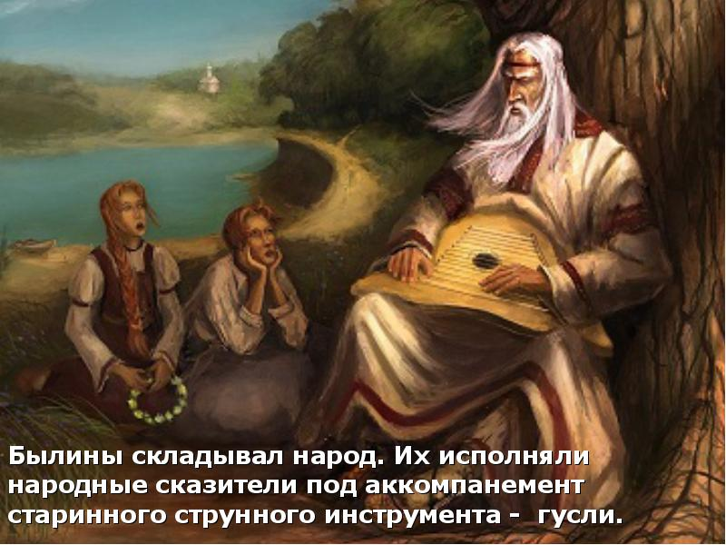
Множество достоверных черт древнего быта в жизни придают былинам документальную ценность. В них рассказывается об устройстве первых городов. За городскими стенами, которые защищали селение, сразу начиналось раздолье чистого поля: богатыри на сильных конях не дожидаются, пока отворят ворота, а скачут через башню наугольную и сразу оказываются на просторе. Лишь позднее города обстроились незащищёнными «пригородками».

Slide 5
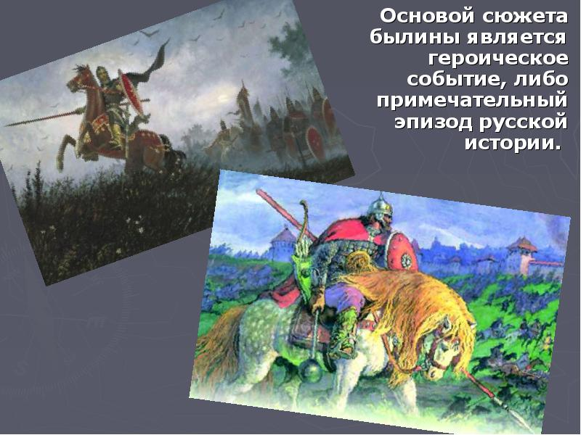
Хороший конь был в большом почёте на Руси. Заботливый владелец холил его, знал ему цену. Один из былинных героев, Иван-гостиный сын, бьётся о велик «заклад», что на своём трёхлетнем Бурочке-косматочке обскачет всех княжеских жеребцов, а Микулина кобылка обошла княжеского коня вопреки пословице «Лошадь пашет, конь под седлом». Верный конь предупреждает своего хозяина об опасности- ржёт «во всю голову», бьёт копытами, чтобы разбудить богатыря.

Slide 6
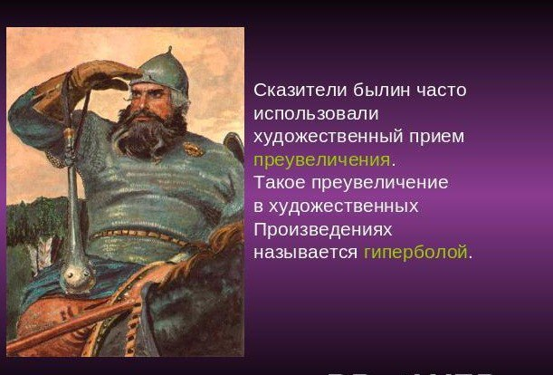
Сколь неценны эти черты древнего быта, ещё более ценны воплощённые в былинах думы и чувства народа. Людям XXI века важно понять, ради чего народ пел о богатырях и об их славных делах. Кто они, русские богатыри, во имя чего совершают подвиги и что защищают?
Илья Муромец едет через непроходимые, непроезжие леса ближней, прямой, а не окольной, долгой дорогой. Ему не ведом страх перед загородившем проезд Соловьём-разбойником. Это невыдуманная опасность и не выдуманная дорога . Севера-Восточную Русь с городами Владимиром, Суздалем, Рязанью, Муромом некогда отделяли от Приднепровья со стольным Киевом и прилегающими землями дремучие леса.

Slide 7
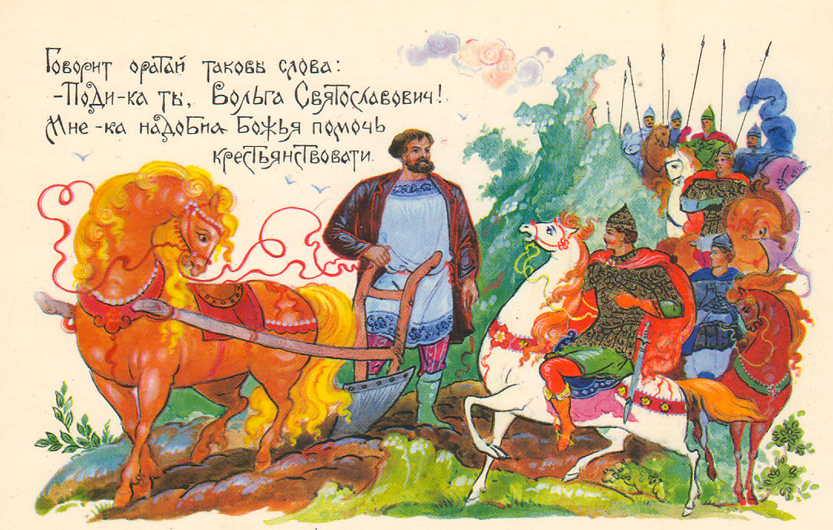
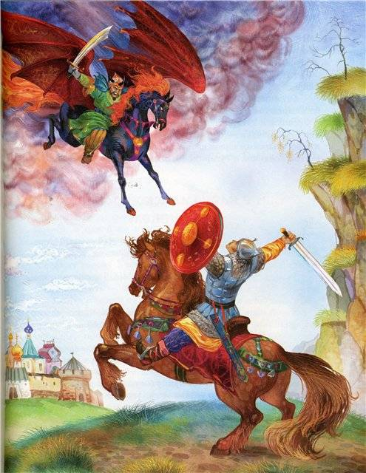
Пример верности воинскому долгу являет и другой воин-богатырь, прославленный в былинах под именем Добрыни Никитича. В схватках с огненным Змеем он дважды одерживает победу. Богатыри сражаются с врагами во имя покоя и благополучия Руси, они защищают родною землю от всех, кто посягает на её свободу.
Как творение крестьянской Руси, былины охотно делали предметом изображения не только события героической обороны страны , но дела и события повседневной жизни: рассказывали о работе на пашне, сватовстве и соперничестве, конных состязаниях , торговле и далёких путешествиях, о случаях из городского быта, о споре и кулачных боях, об увеселениях и скоморошьей игре.

Slide 8
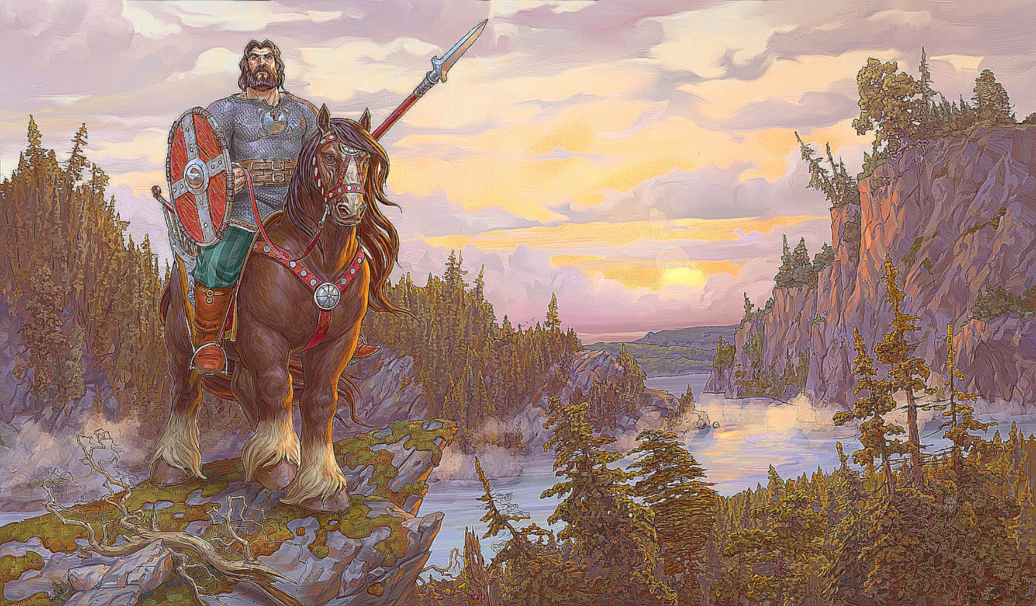
В искусстве былины как бы осуществилась связь времён Древней Руси и нашей эпохи. Искусство прошедших веков не стало музейным, интересным только не многим специалистам, оно влилось в поток переживаний и мыслей современного человека.

Slide 9
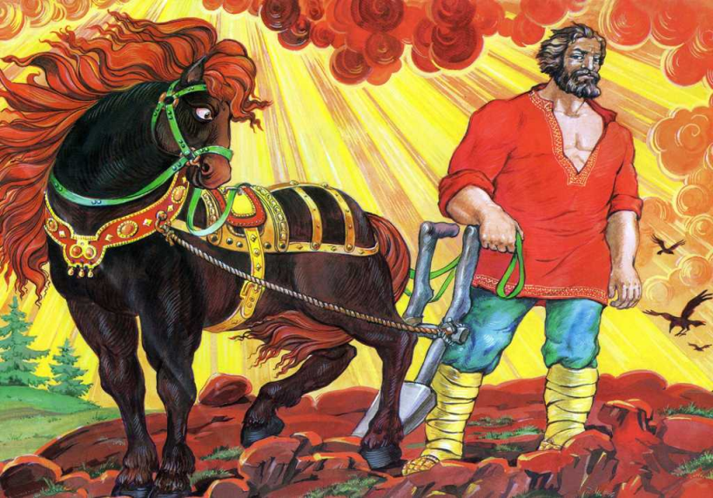
Что касается места, где возникли былины, то мнения разделяются: самая распространённая теория предполагает, что былины — южнорусского происхождения, что их первоначальная основа южнорусская. Только со временем, вследствие массового переселения народа из Южной Руси на Русский Север, перенесены туда былины, а затем на первоначальной своей родине они были забыты, вследствие влияния других обстоятельств, вызвавших казацкие думы. Против этой теории выступил Халанский, осуждая вместе с тем и теорию первоначального общерусского эпоса. Он говорит: «Общерусский древний эпос — такая же фикция, как и древний общерусский язык. У каждого племени был свой эпос — новгородский, словенский, киевский, полянский, ростовский (ср. указания Тверской летописи), черниговский (сказания в Никоновской летописи)». Все знали о Владимире, как о реформаторе всей древнерусской жизни, и все пели о нём, причём происходил обмен поэтическим материалом между отдельными племенами.

